Slide 1


Projet Développement Mobile & IoT
07/06/2024
SMART HOME
Réalisé par :
BARBARIN Pavel
KASS Hajar
MAZURIER Killyan
SIMOES Alipio
Module : Dev Mobile & IoT
Enseignant : Sebastien FLEURY

Slide 2
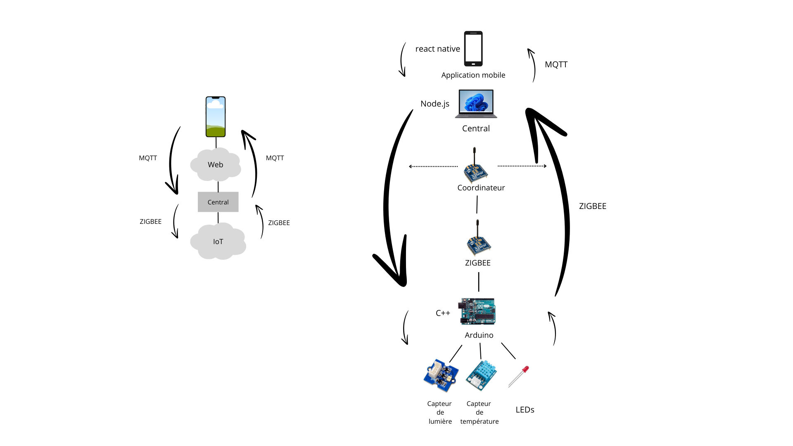

Slide 3
